Slide 1
캡스톤설계
SMUCON

Slide 2
ssl
WebRtc
INDEX
CrePAS 6th the first session

Slide 3
SSL - HTTPS

Slide 4
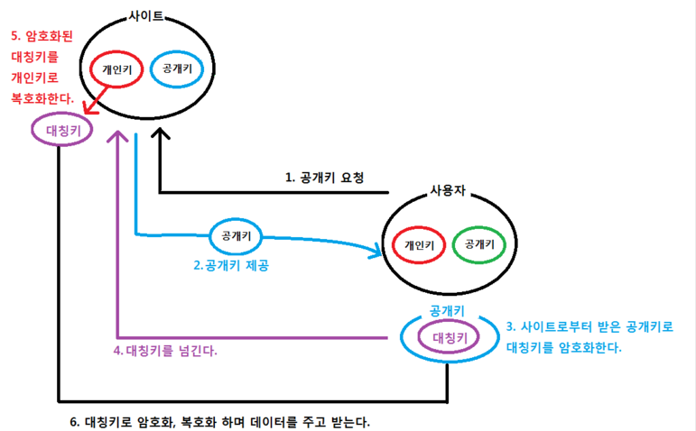
Planning
Design
Presentation
01
SSL 방식
02
03
04
Notes:
처음 html 화면이 보여지기 시작 할때 호출되는 함수 중 요소로
텍스트 창에서 키를 누르면 호출되는 함수와 텍스트창이 포커스가 되면 공백으로 표시해주는 소스가 실행이 됩니다

Slide 5
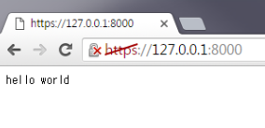
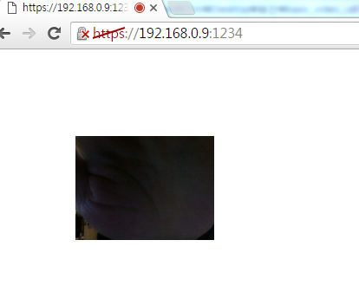
Planning
Design
Presentation
01
Openssl
02
03
04
Notes:
처음 html 화면이 보여지기 시작 할때 호출되는 함수 중 요소로
텍스트 창에서 키를 누르면 호출되는 함수와 텍스트창이 포커스가 되면 공백으로 표시해주는 소스가 실행이 됩니다

Slide 6
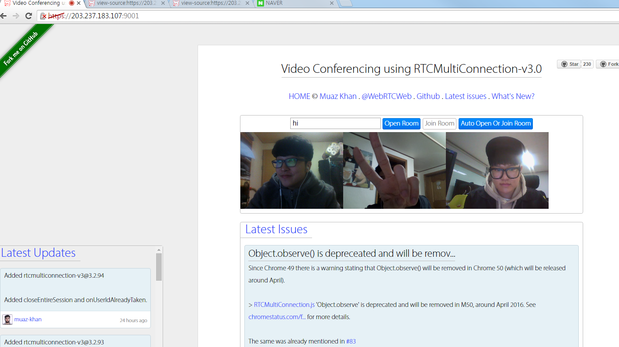
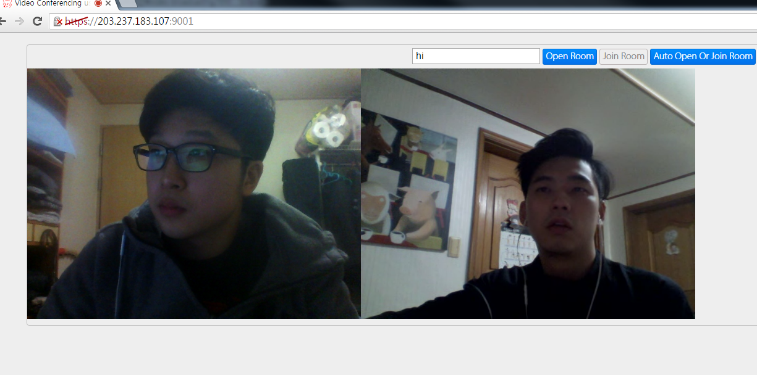
Planning
Design
Presentation
01
WebRTC ssl 적용
02
03
04

Slide 7
WebRTC

Slide 8


Planning
Design
Presentation
01
WebRtc 음성 제어
02
03
04

Slide 9

Planning
Design
Presentation
01
대안
02
03
04
ROOM USER LIST 테이블
유저 id | ㆍㆍㆍ | ㆍㆍㆍ | 방장
Hi |  |  | 0
Hello |  |  | 1
방장 값이 1 이면 방장.
방장의 값이 1 일 경우
= 음소거 버튼을
보여줌 or 이벤트 발생 설정

Slide 10
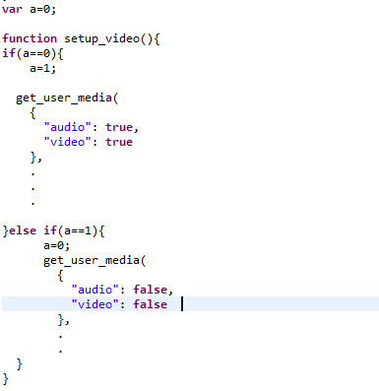

Planning
Design
Presentation
01
음성 제어 대안 (1)
02
03
04
Button 생성 후
- 클릭시 이벤트 발생

Slide 11
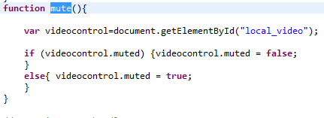
Planning
Design
Presentation
01
음성 제어 대안 (2)
02
03
04
Button 생성 후
- 클릭시 이벤트 발생

Slide 12
감사합니다

